Slide 1
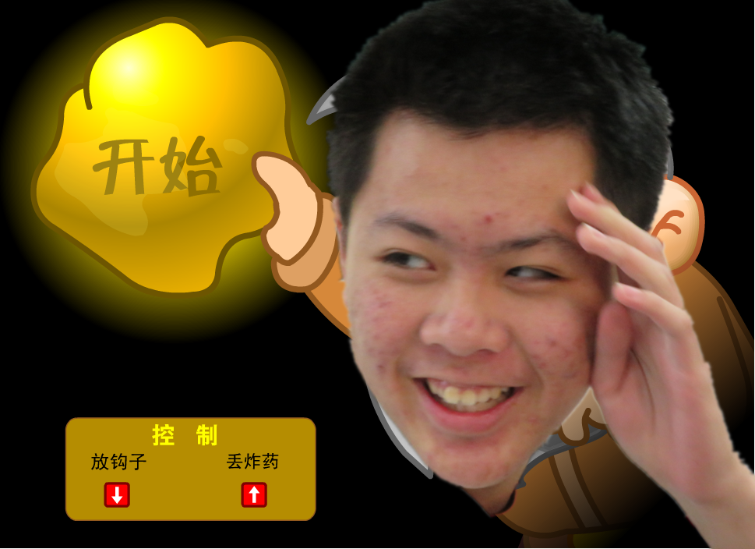

Slide 2
        简介

Slide 3
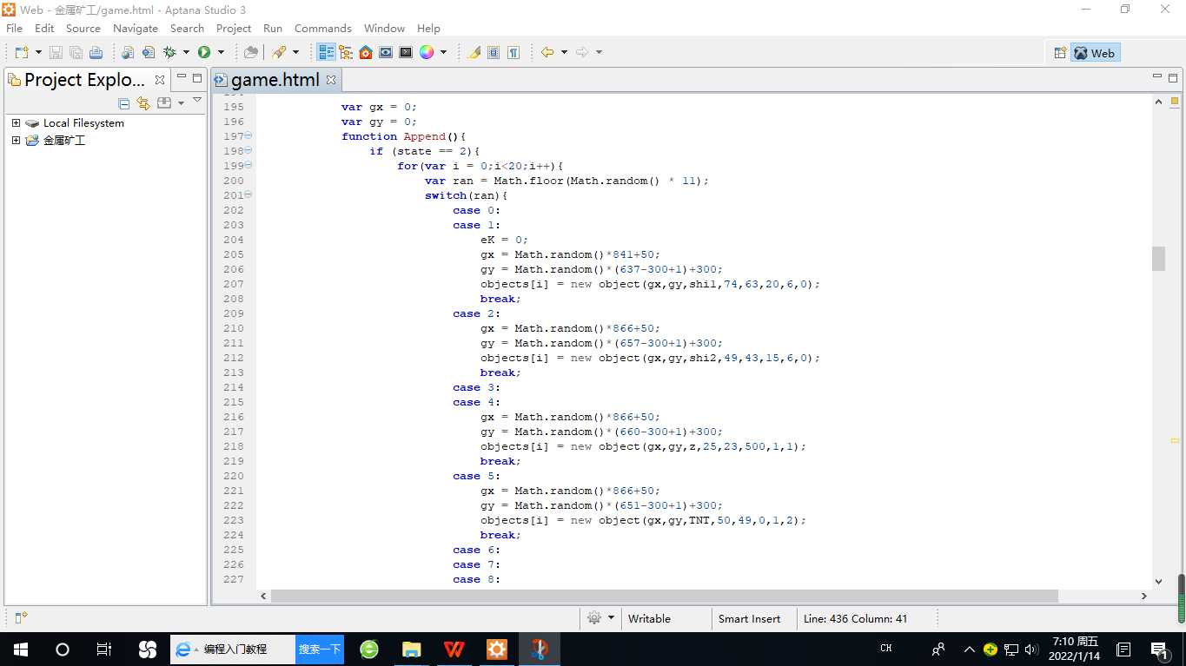

Slide 4
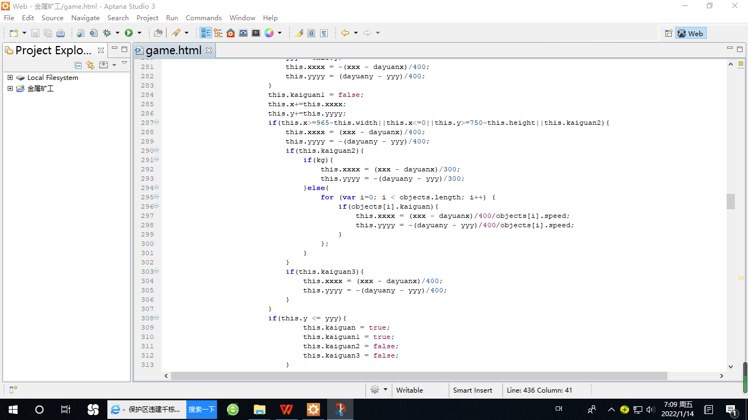

Slide 5
  “逝”玩时间

Slide 6
特别鸣谢
db：音效+图片
zx：创意+图片
zrd：音效+思路+图片
lzh：bgm
ylk：图片
zhh：音效+图片
ptz：图片
lxk：相机
siri：鼠标+难点攻关
stzx：设备(雪中送炭)

Slide 7
O了，拜拜

